Slide 1
EJB + JPA – Enterprise JavaBena + Java Persistence API
Tiago Alves de Oliveira
tiagofga@gmail.com

Slide 3
EJB+JPA
Para começar vamos criar o banco de dados.
Crie um schema chamado aulaejbjpa.
Crie a tabela pessoa como abaixo:
Campo | Tipo
idPessoa | int
nome | varchar(100)
data_nasc | date
email | varchar(100)

Slide 4
EJB+JPA
Crie um novo projeto em Java EE -> Módulo EJB e chame-o de PessoaEJB.
Escolha o GlassFish 4.1.
Finalize a criação

Slide 5
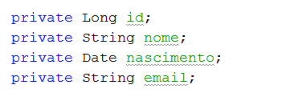
EJB+JPA
Agora vamos criar uma classe de modelo para o nosso banco. Crie uma classe java chamada Pessoa no pacote exemplo.modelo.
Adicione os campos:

Slide 6
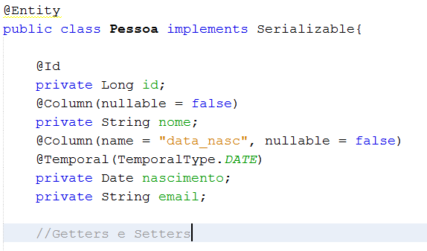
EJB + JPA
Agora vamos fazer nossa classe Pessoa ser uma Entidade. Altere-a da seguinte forma:

Slide 7
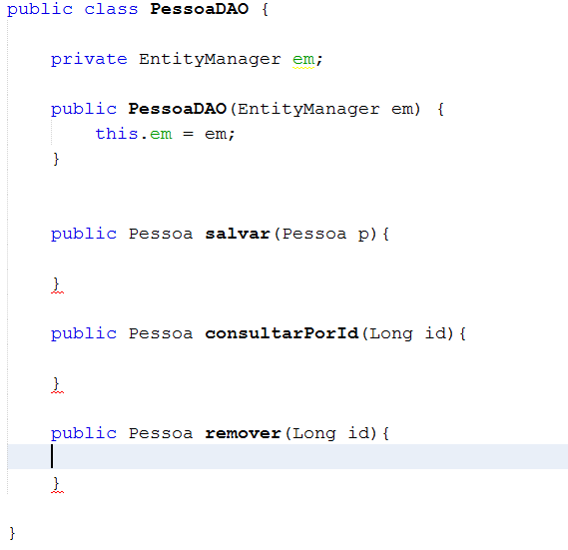
EJB + JPA
Agora crie uma classe java chamada PessoaDAO para conectar ao banco:

Slide 8
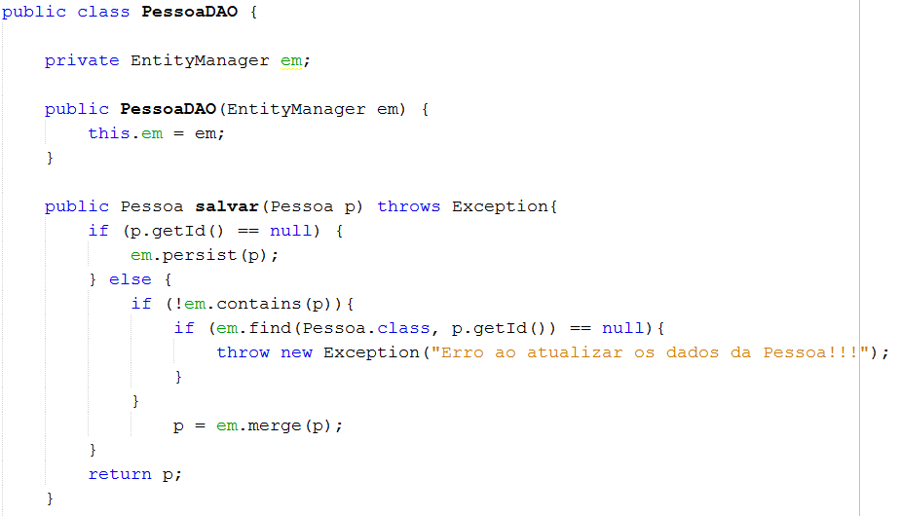
EJB + JPA
Agora crie uma classe java chamada PessoaDAO para conectar ao banco:

Slide 9
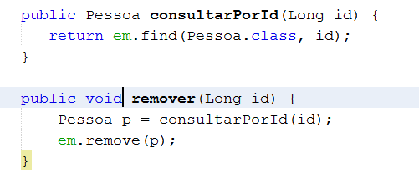
EJB+JPA
Para finalizar crie os métodos de consulta e remoção:

Slide 10
EJB+JPA
Para finalizar crie os métodos de consulta e remoção:

Slide 11
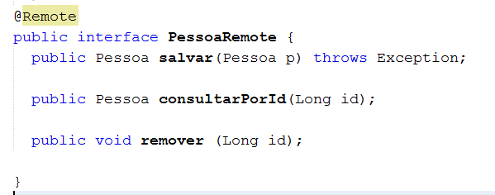
EJB + JPA
Agora vamos criar a interface e implementação do EJB. Para isso crie uma interface Java chamada PessoaRemote no pacote exemplo.ejb.

Slide 12
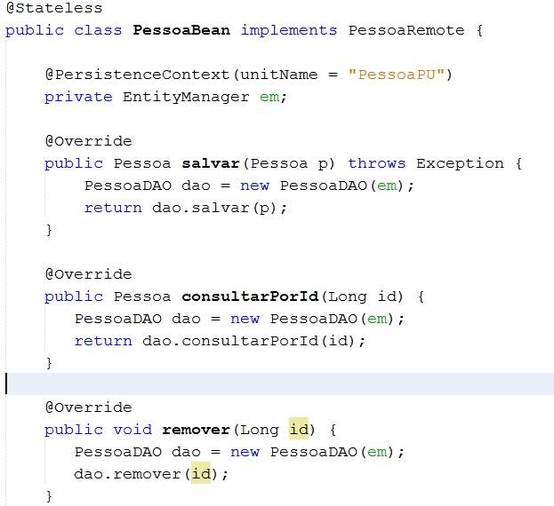
EJB + JPA
Agora vamos criar o ManagedBean. Crie uma classe java chamada PessoaBean no pacote exemplo.ejb.

Slide 13
EJB + JPA
Agora vamos criar uma unidade de persistência.
Vá em novo arquivo -> Outros -> Persistência -> Unidade de Persitência.
Coloque o nome PessoaPU.
Deixe o provedor de persistência como sendo o EclipseLink.
Na origem de dados criar uma nova.
Não deixe nenhuma Estrátegia.
Agora implate o projeto no GlassFish.

Slide 14
EJB + JPA
Para testar crie um projeto Java chamado PessoaCliente. Desmarque a opção Criar Classe Principal.

